Slide 2
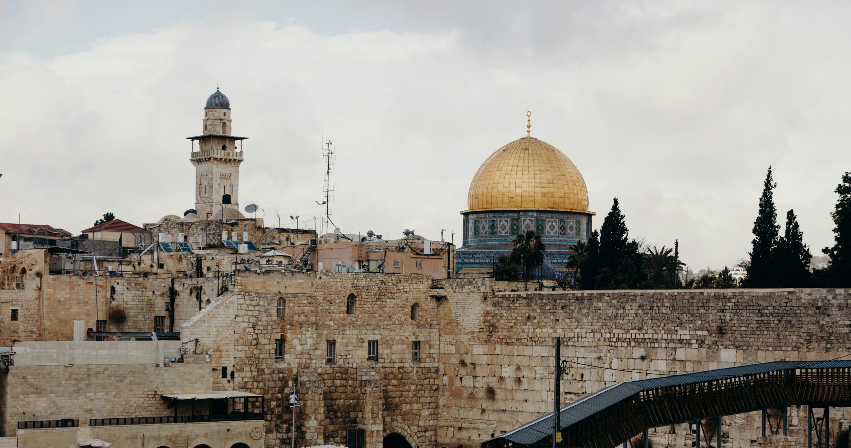
.
Notes:
Der Tempelberg in Jerusalem. Blick auf die Grabeskirche (Christentum), al-Aqsa-Moschee (Islam) und die Klagemauer (Judentum).

Slide 3
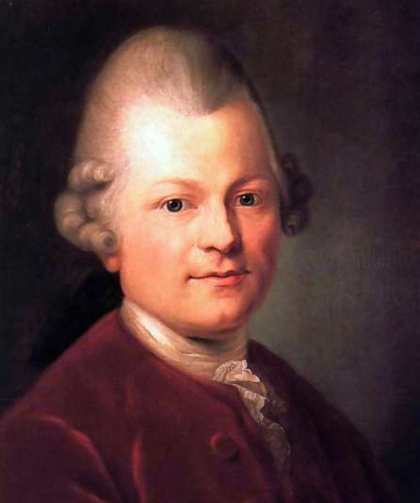
Gotthold Ephraim Lessing (1729 – 1781)
Autor der Ringparabel

Slide 4
Lest den Text und bearbeitet in Partnerarbeit mündlich folgende Aufgaben:
1. Fasst den Inhalt der Parabel in eigenen
Worten zusammen!
2. Die Ringe sind ein Symbol.
Diskutiert, wofür sie stehen könnten!

Slide 5
„Bemüht euch, die Kraft des Ringes durch euer Leben zu beweisen – durch Liebe, Menschlichkeit und Toleranz. Jeder von euch soll glauben, den echten Ring zu tragen. Wenn ihr euch bemüht, gute Menschen zu sein, wird sich vielleicht in der Zukunft zeigen, wer den echten Ring besitzt – oder ob es ihn überhaupt gibt.“

Slide 6
(1) Die Freiheit des Glaubens, des Gewissens und die Freiheit des religiösen und weltanschaulichen Bekenntnisses sind unverletzlich. (2) Die ungestörte Religionsausübung wird gewährleistet. (…)
Art. 4 GG
Notes:
Religionsfreiheit bedeutet, dass jede Religion und jede Weltanschauung erlaubt ist. Alle können frei entscheiden, woran sie glauben oder nicht glauben.
Beispiele für die ungestörte Religionsausübung:
Bekenntnisfreiheit. Jeder darf öffentlich sagen, dass er einem Glauben angehört.
Niemand kann gezwungen werden, einen Glauben anzunehmen.
Gottesdienstbesuch
Festtage im Glauben
Einhaltung von Ruhetagen etc.

Slide 7
Bildquellen
Folie 2 Der Tempelberg in Jerusalem, Laura Siegal via unsplash
Folie 3 Gotthold Ephraim Lessing, Kunstsammlung Leipzig – Bild Public domain
Folie 4 Ringe, Roman Derrick via unsplash

Slide 8
Dieses Material wurde im Arbeitskreis Politische Bildung erstellt.

